Slide 1
ESG website
REQUISITI GRAFICI

Slide 2
ESG website – indice
HOME PAGE – header
HOME PAGE – 1° blocco
1° blocco – PAGINA VEDI TUTTI (sezione «VIDEO»)
1° blocco - FOGLIA per i contenuti sezione «VIDEO»
HOME PAGE – 2° blocco («SEMPRE INFORMATO)
2° blocco – PAGINA VEDI TUTTI (sezione «SEMPRE INFORMATO»)
2° blocco - FOGLIA per i contenuti sezione «SEMPRE INFORMATO»
HOME PAGE – 3° blocco («APPROFONDISCI»)
HOME PAGE – 4° blocco («SCELTI PER VOI»)
PAGINA AREA/ARCHIVIO
PAGINA RICERCA

Slide 3


ESG website
HOME PAGE – header
NOME SITO
LOGO GFL
ARCHIVI/SEZIONI
BUCA DI RICERCA
OPZIONE 1
ENVIRONMENTAL
SOCIAL
GOVERNANCE
LOGO + NOME SITO
ARCHIVI/SEZIONI
BUCA DI RICERCA
OPZIONE 2
OSSERVATORIO ESG
ENVIRONMENTAL
SOCIAL
GOVERNANCE

Slide 4
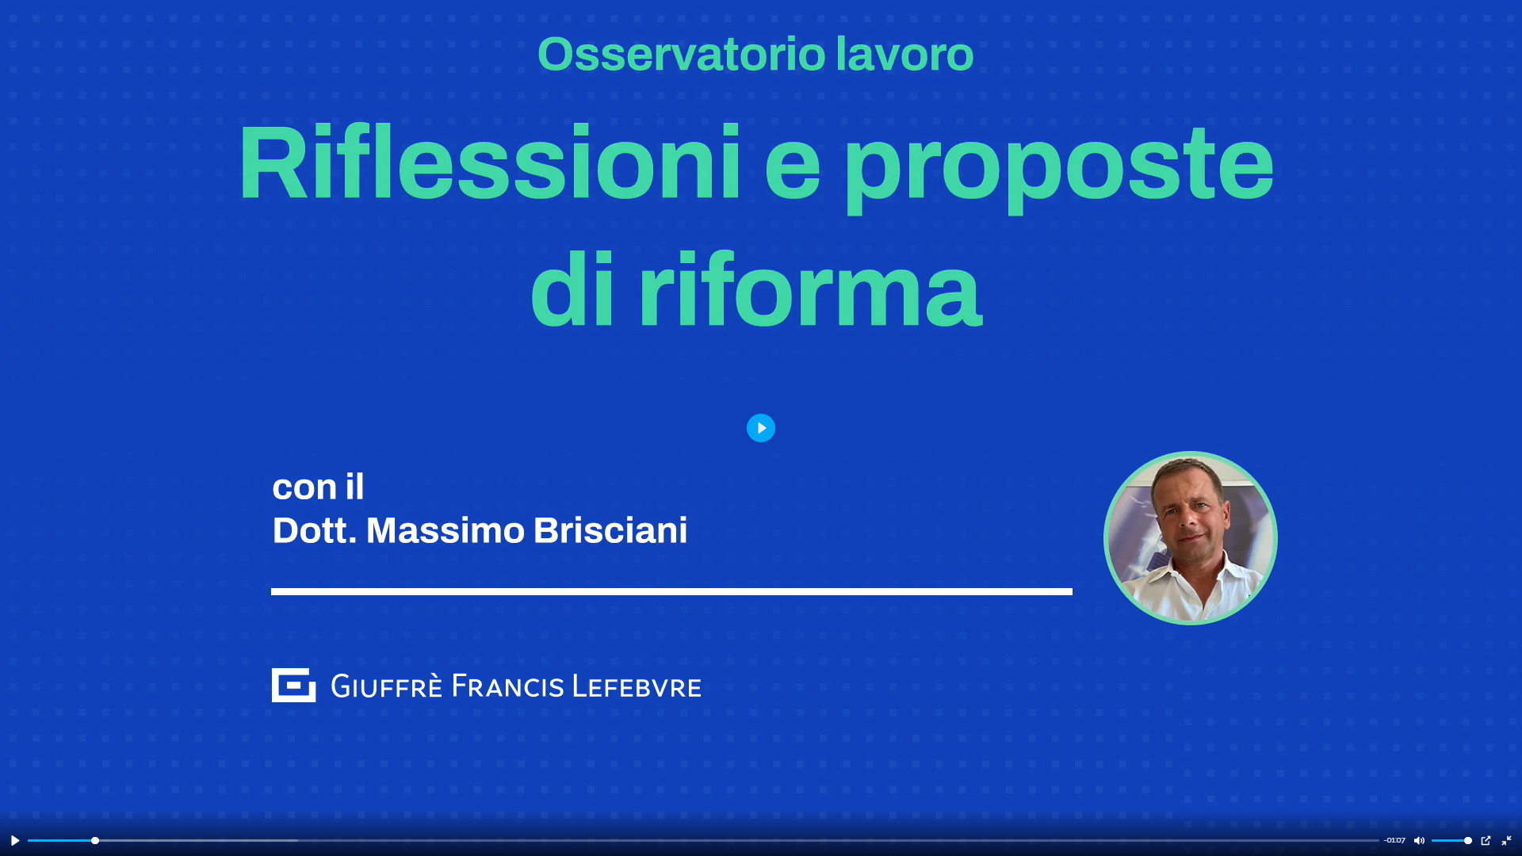
ESG website
HOME PAGE – 1° blocco
AREA DEDICATA ALLE VIDEO PILLOLE INTRODUTTIVE – con slider per spostarsi da una video pillola all’altra (non presente il giorno del Go Live)
VEDI TUTTI – rimanda alla pagina che raccoglie tutti i VIDEO
SPAZIO COMUNICAZIONE/PRESENTAZIONE SITO
ENVIRONMENTAL
SOCIAL
GOVERNANCE
Vedi tutti
Attiviamo la conoscenza per una società più equa, sostenibile ed efficiente
Immagine cover video
Parliamo di ESG
Seconda puntata
Gli indicatori ESG e il bilancio di sostenibilità
<
>
Player
ISCRIVITI ALLA NEWSLETTER
BOTTONE che rimanda a FORM DI ISCRIZIONE alla NEWSLETTER
Banda blu o di una variante simile presente nel toolkit corporate

Slide 5

ESG website
1° blocco – PAGINA VEDI TUTTI (sezione «VIDEO»)
*Nota: opzione 2 – v. slide 8 (listato integrato nella pagina di ricerca)
NOME SEZIONE
Immagine + PLAYER (forma immagine indifferente)
Listato
OPZIONE 1*
ENVIRONMENTAL
SOCIAL
GOVERNANCE
VIDEO
Vedi tutti
TITOLO
Linkabile, che rimanda alla foglia
CALSSIFICAZIONE
– E-S-G
E
<
>
Gli indicatori ESG e il bilancio di sostenibilità
ABSTRACT
AUTORE - QUALIFICA

Slide 6

ESG website
1° blocco - FOGLIA per i contenuti sezione «VIDEO»
ENVIRONMENTAL
SOCIAL
GOVERNANCE
VIDEO
NOME SEZIONE
Vedi tutti
ENVIRONMENTAL
CALSSIFICAZIONE – E-S-G
Immagine cover video
E
E
TITOLO
<
ABSTRACT
>
ABSTRACT
Gli indicatori ESG e il bilancio di sostenibilità
AUTORE - QUALIFICA
TESTO
FUNZIONALITÀ (stampa, condividi…)

Slide 7
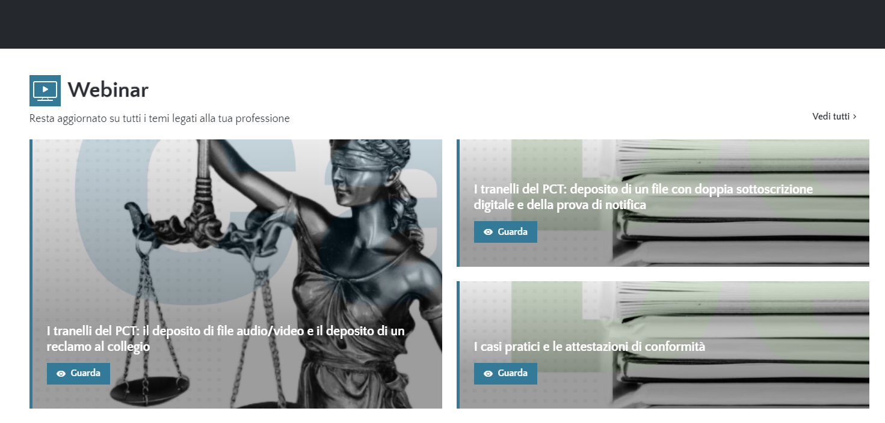

ESG website
HOME PAGE – 2° blocco («SEMPRE INFORMATO»)
VEDI TUTTI – rimanda alla pagina che raccoglie tutti i contenuti del 2° blocco «sezione SEMPRE INFORMATO»
Ultimi 3 contenuti pubblicati (Riuso di contenuti, replicati integralmente sul sito ESG)
NOME SEZIONE + BREVE DESCRIZIONE
LABEL – che identifica la tipologia di contenuto
Banda blu o di una variante simile presente nel toolkit corporate
SEMPRE INFORMATO
Resta informato sui temi ESG legati alla tua professione
Vedi tutti
LABEL CALSSIFICAZIONE
– E-S-G
E
FOCUS
IMMAGINE CONTENUTO*
Cliccando sull’immagine si accede alla foglia del contenuto.
TITOLO +
AUTORE (nome) - con fondino per creare contrasto con l’immagina)
La rendicontazione ESG: come impostarla
Di Marco Peirolo
*Nota : il sito avrà un suo BE dedicato su cui poter caricare le immagini dei contenuti, oppure erediterà contenuti ed eventuali immagini direttamente dai BE dei prodotti di provenienza? Se erediterà i contenuti direttamente da BE di provenienza, per i contenuti senza immagine è possibile prevedere un flag che permetta di trasferire documento e immagine? Come verrà gestito il ridimensionamento delle immagini man mano che i contenuti scalano?

Slide 8
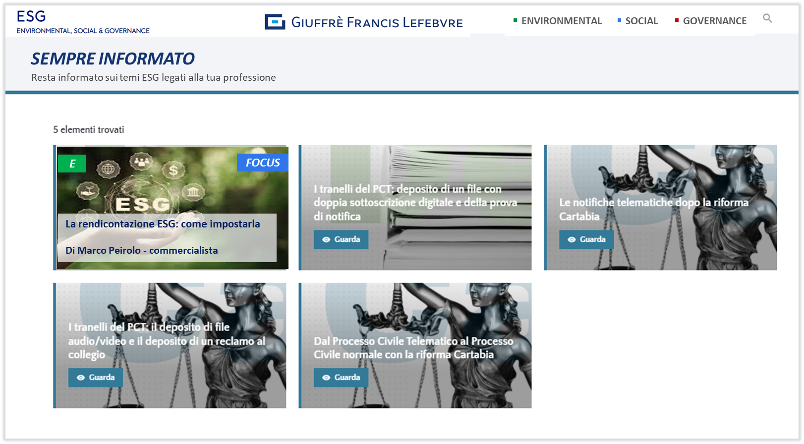
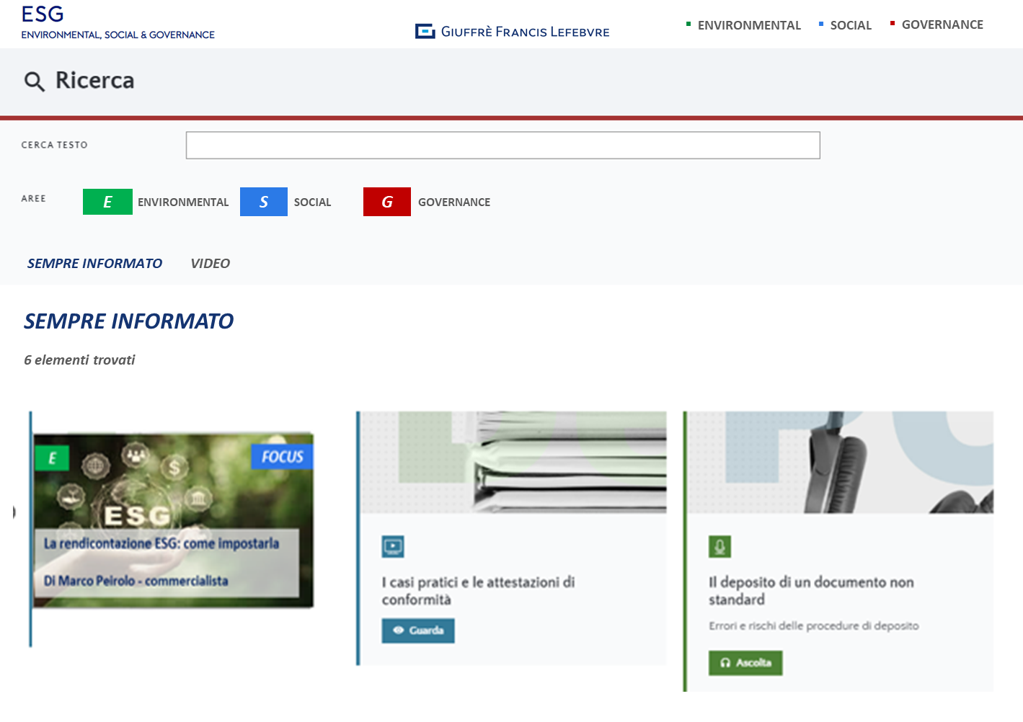
ESG website
2° blocco – PAGINA VEDI TUTTI (sezione «SEMPRE INFORMATO»)
SEZIONE DEDICATA inglobata nel listato della pagina di ricerca con possibilità di selezionare la sezione da consultare «SEMPRE INFORMATO» o «VIDEO»
OPZIONE 1
NOME SEZIONE
OPZIONE 2
Filtro: AREE
Filtro: SEZIONI
TITOLO sezione selezionata
Listato
SEZIONE DEDICATA a sé stante
Listato

Slide 9
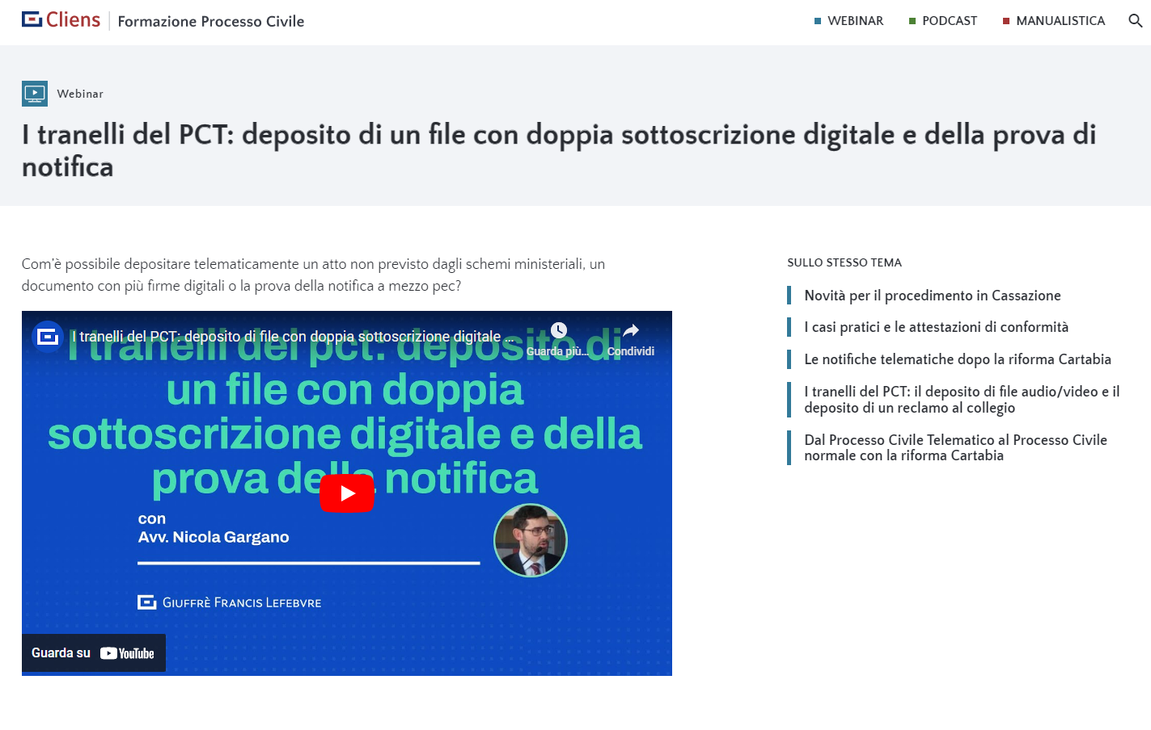
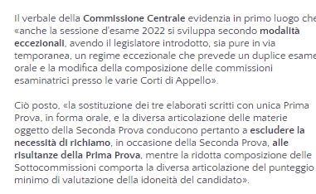

ESG website
2° blocco - FOGLIA per i contenuti sezione «SEMPRE INFORMATO»
ENVIRONMENTAL
SOCIAL
GOVERNANCE
LABEL CLASSIFICAZIONE -
E-S-G
ENVIRONMENTAL
LABEL – che identifica la tipologia di contenuto
E
FOCUS
DATA
18/05/2023
La rendicontazione ESG: come impostarla
TITOLO
IMMAGINE
xxxxxxxxxxxxxxxxxxxxxxxxxxxxxxxxxxxxxxxxxxxxxxxxxxxxxxxxxxxxxxxxxxxxxxxxxxxxxxxxxxxxxxxxxxxxxxxxxxxxxxxxxxxxxxxxxxxxxxxxxx
AREA CORRELAZIONI*
ABSTRACT
*Nota: prevedere area correlazioni in BE con automatismo che mostra gli ultimi 5 contenuti pubblicati classificati per la sezione (es. E)
AUTORE +
QUALIFICA
Di Marco Peirolo - commercialista
TESTO
FUNZIONALITÀ (stampa, condividi…)
FONTE + Link all’home page.
Da QuotidianoPiù

Slide 10
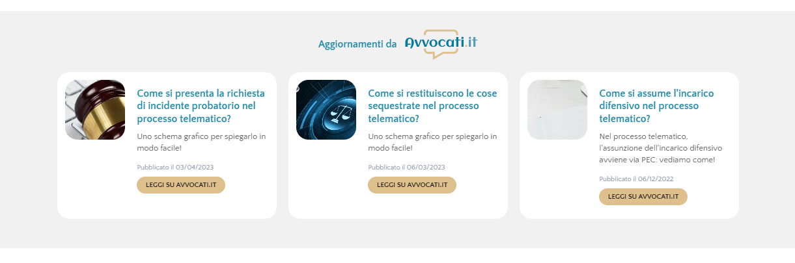

ESG website
HOME PAGE – 3° blocco («APPROFONDISCI»)
SOSTITUIRE IMMAGINI CON LOGHI DEI SITI DI PROVENIENZA
Ultimi 3 contenuti selezionati
Freccette slider
NOME SEZIONE
APPROFONDISCI
Titolo
<
>
Autore - Qualifica
Marco Peirolo - commercialista
Data pubblicazione
18/05/2023
LEGGI SU QUOTIDIANOPIÙ
CTA → link sito di provenienza

Slide 11
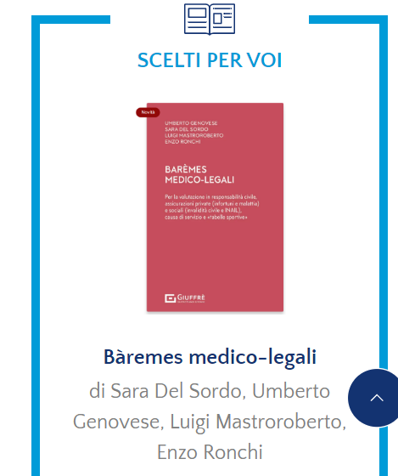

ESG website
HOME PAGE – 4° blocco («SCELTI PER VOI»)
3 prodotti selezionati
Freccette slider
<
>
Modello di presentazione del prodotto: lo stesso di diritto e giustizia
Link alla pagina del prodotto nello shop

Slide 12
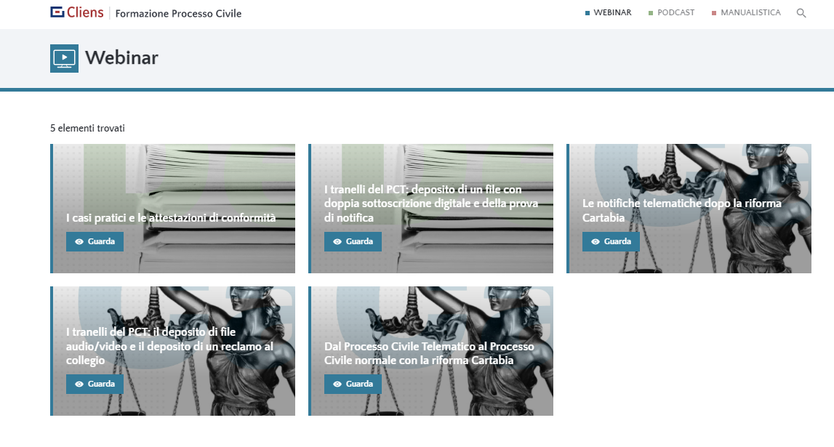
ESG website
Pagina raggiungibile dal menù AREE/ARCHIVI nell’header
PAGINA AREA/ARCHIVIO
ENVIRONMENTAL
SOCIAL
GOVERNANCE
LABEL CLASSIFICAZIONE -
E-S-G
ENVIRONMENTAL
E
LABEL CALSSIFICAZIONE –
E-S-G
E
LABEL – che identifica la tipologia di contenuto
FOCUS
Cliccando sull’immagine si accede alla foglia del contenuto.
La rendicontazione ESG: come impostarla
di Marco Peirolo - commercialista
RESULT LIST di tutti i contenuti disponibili dell’archivio selezionato – solo contenuti secondo blocco

Slide 13
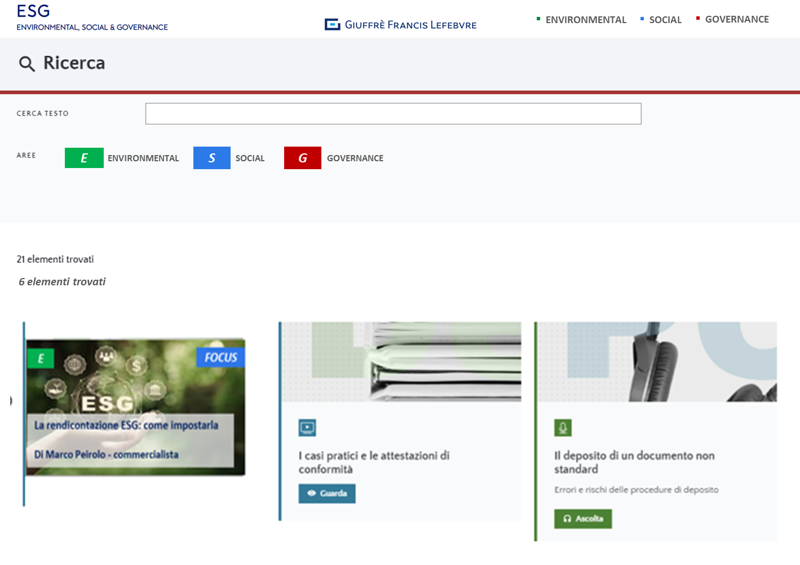
ESG website
PAGINA RICERCA
OPZIONE 1
OPZIONE 2
Filtro: AREE
Filtro: AREE
Filtro: SEZIONI
TITOLO sezione selezionata
Listato
Listato

